Slide 1
Water schappen
Van rioolwater naar zwemwater

Slide 2
inhoud
Introductie
Kort over de waterschappen
Rioolwater: hoe wordt het vies?
Hoe was het in de jaren ‘70
Schoonmaken van het water
Zwemwater
Curriculum.nu
Proefjes en lessen

Slide 3
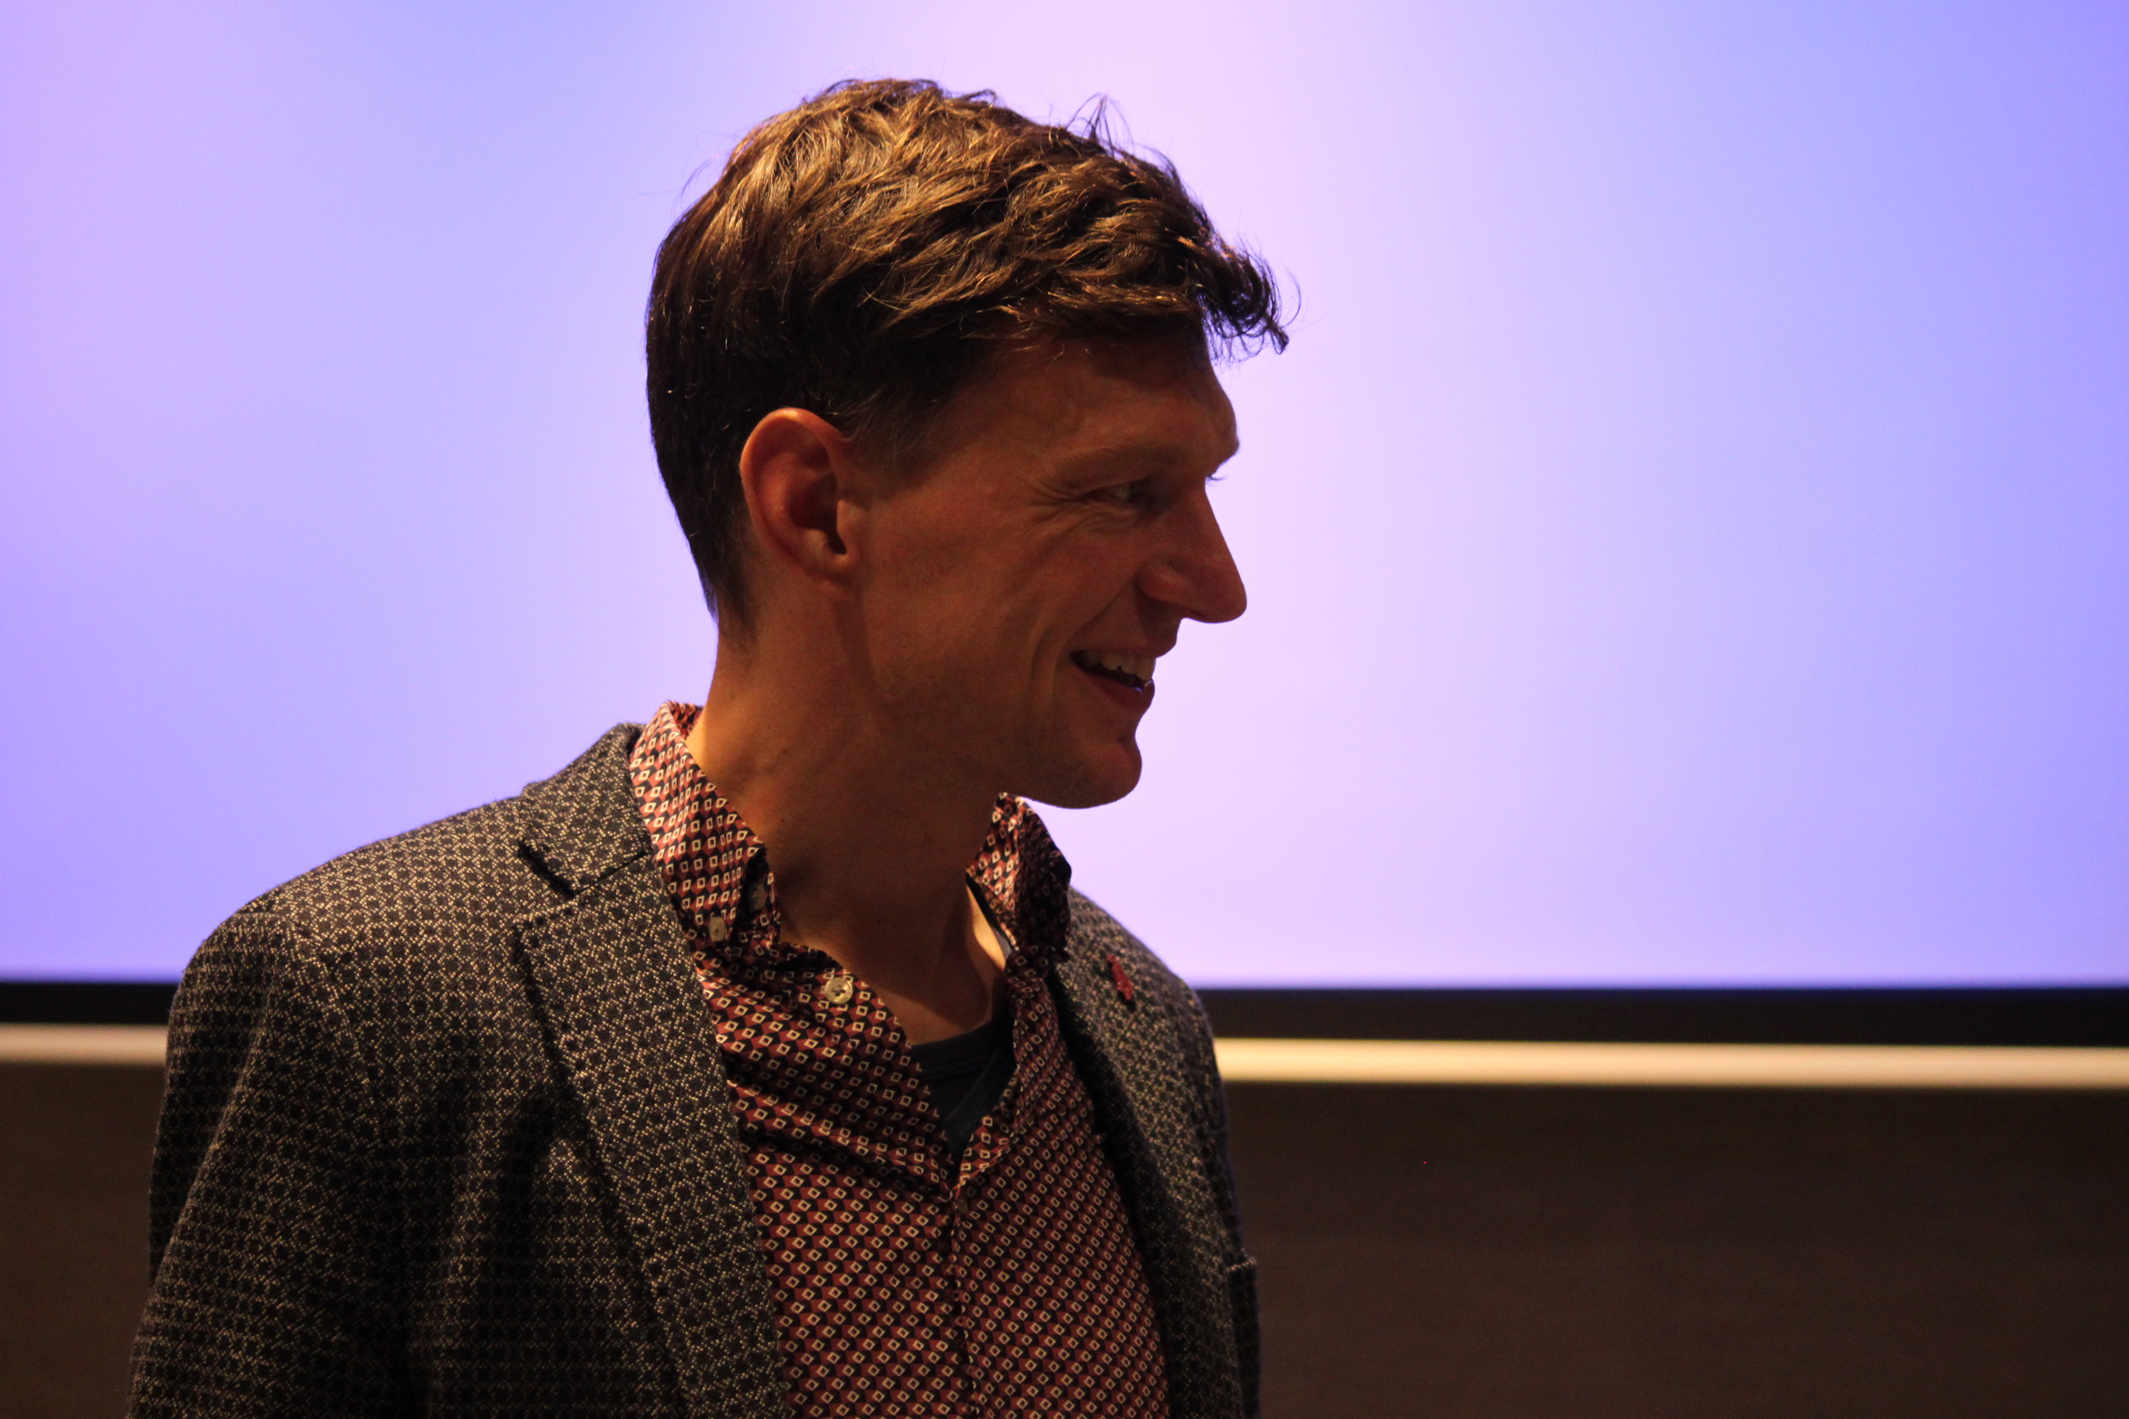
Bram Rosenbrand
42 jaar
10 jaar bij de Unie van Waterschappen
Innovatie
Onderwijs
Den Haag

Slide 4
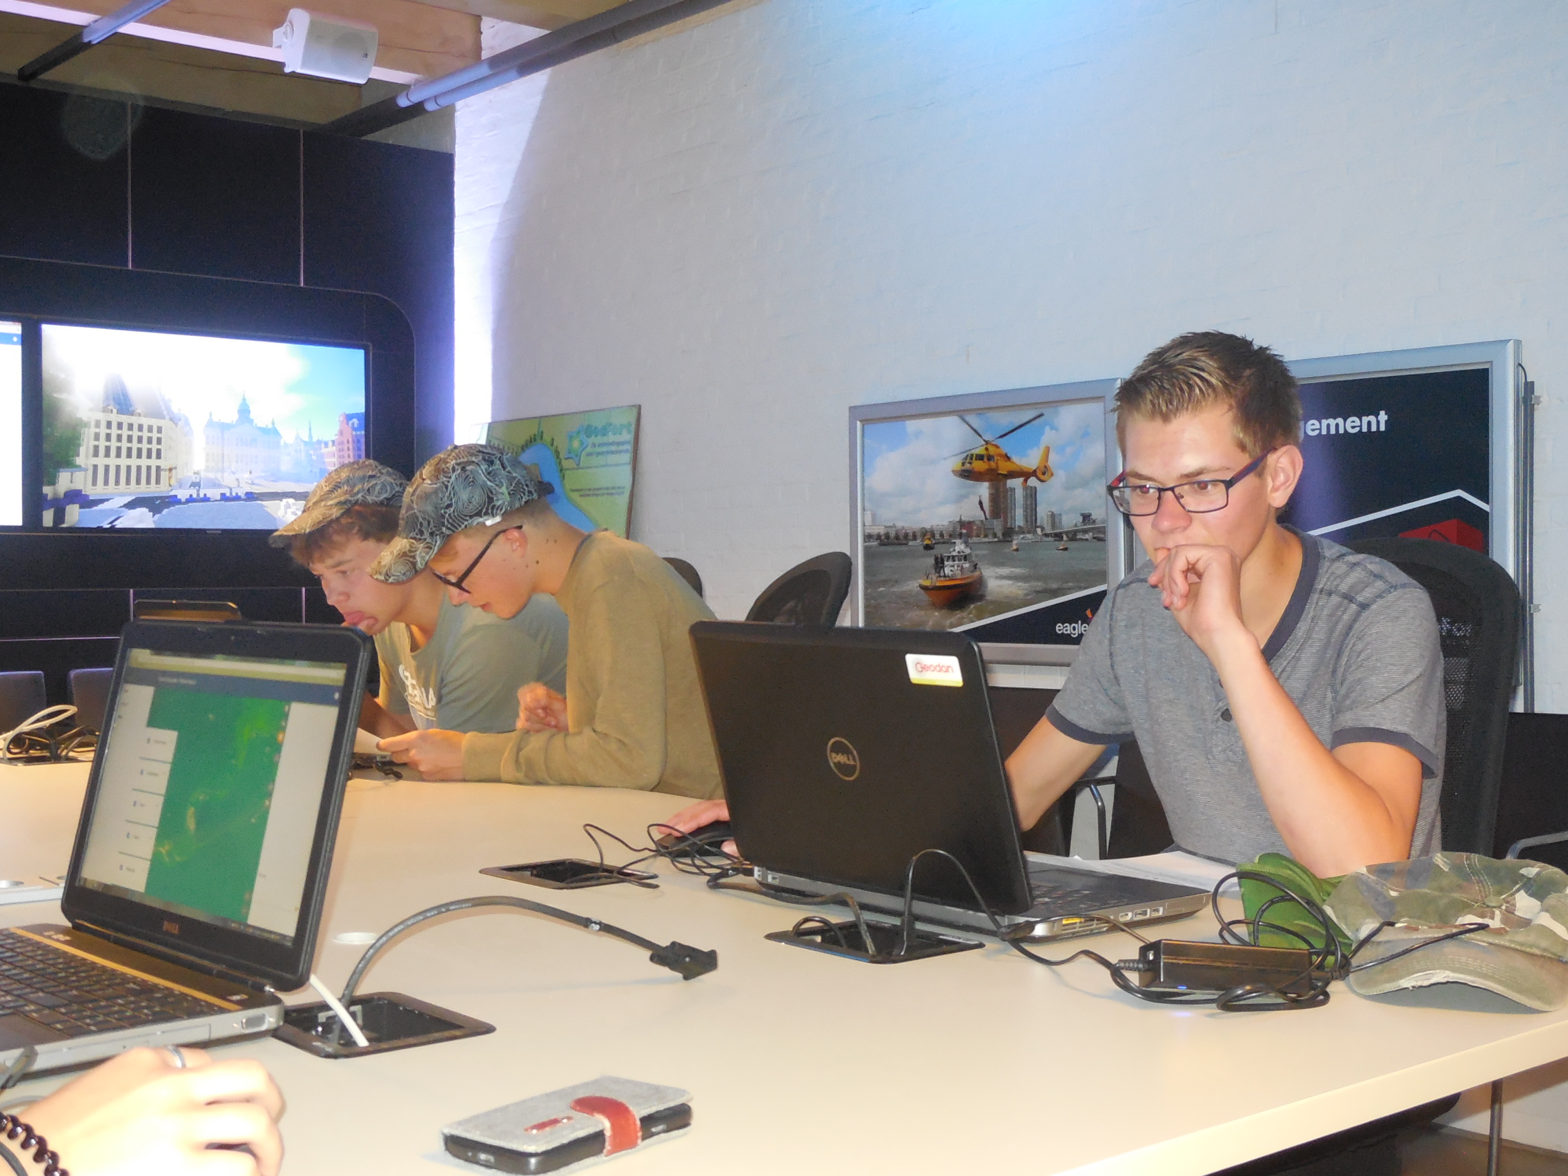
Jongeren en water
Jeugdwaterschap
Basis- en voortgezet onderwijs
Challenges voor mbo, hbo, universiteit
Docenten

Slide 5
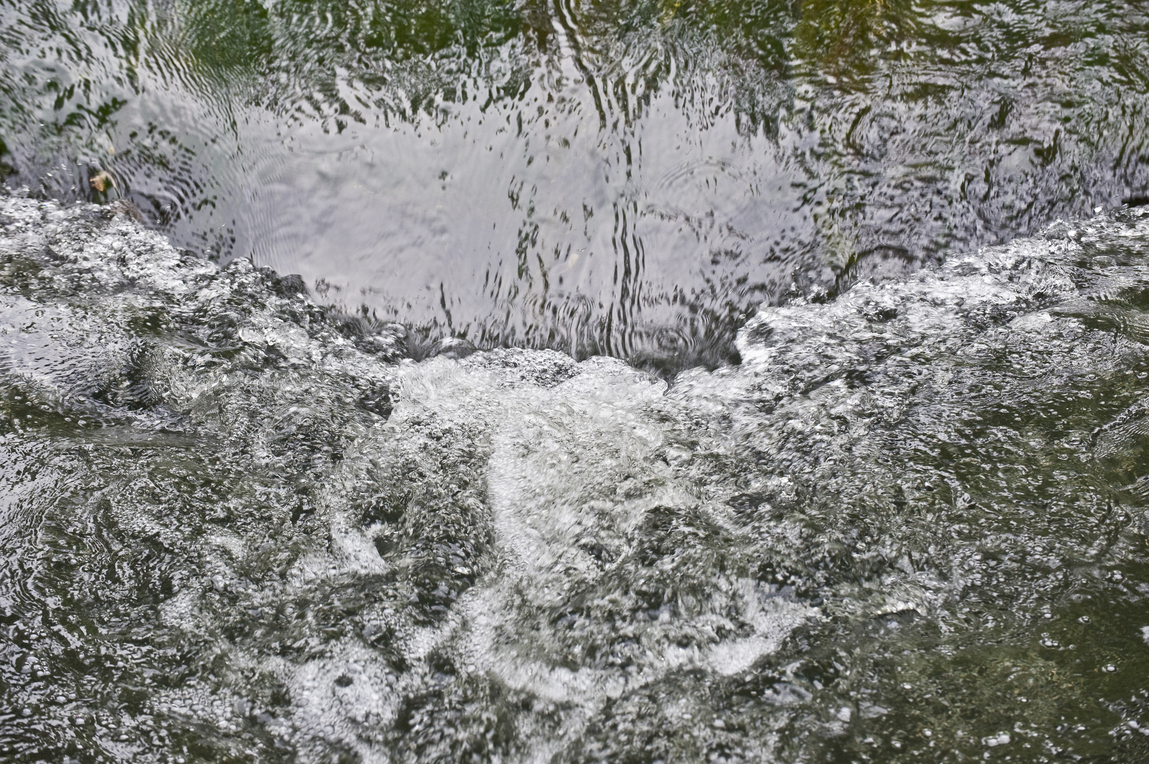

waterSChap
Schoon
Genoeg water
Veilig

Slide 6
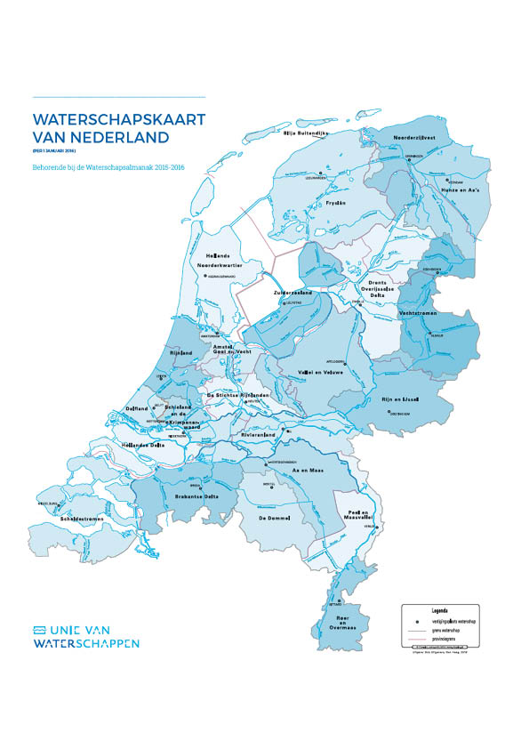
waterschap
21 waterschappen
12.000 medewerkers

Slide 7
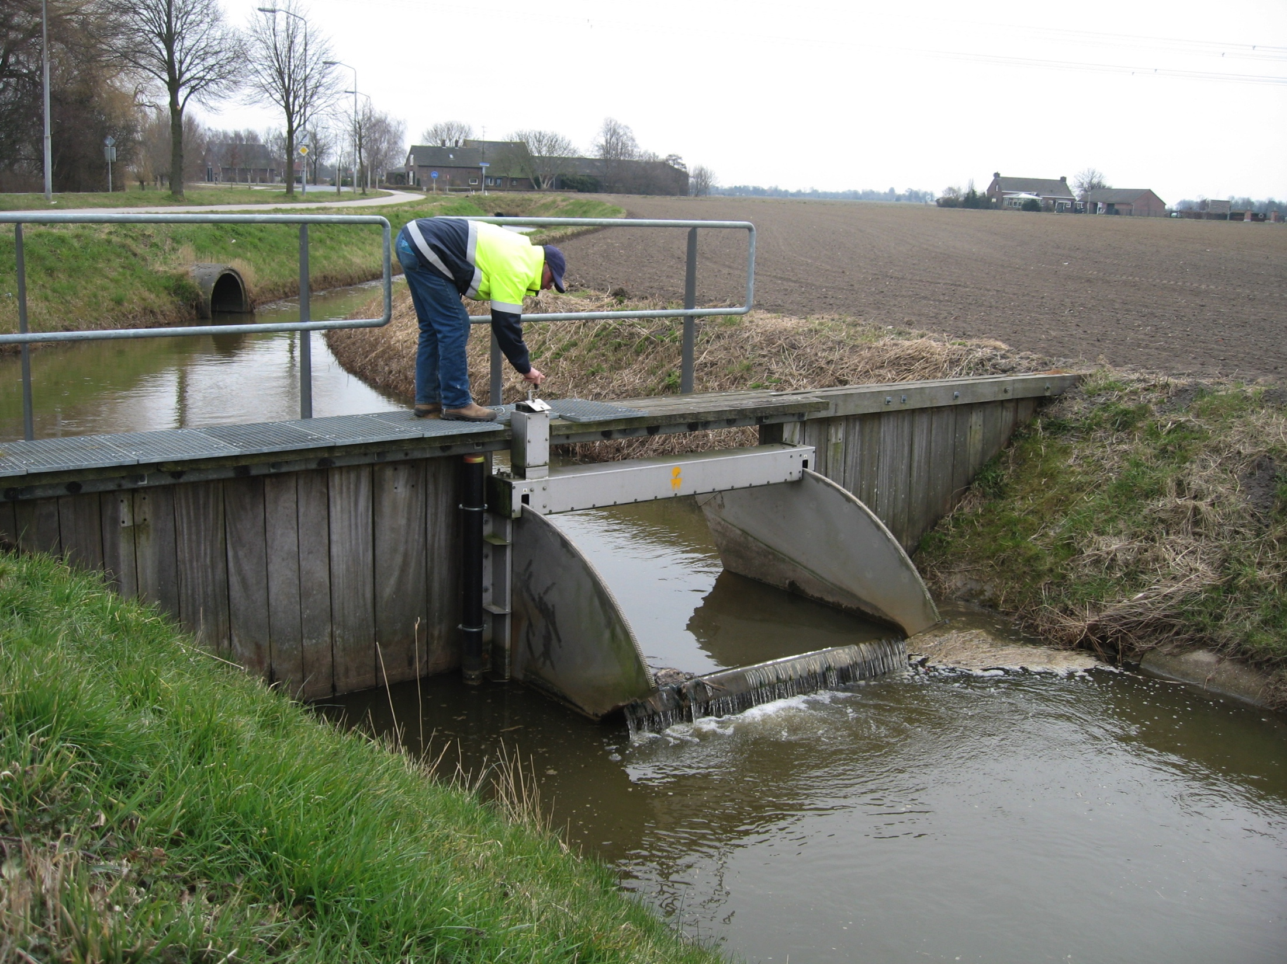
waterschap
22.000 kilometer watergangen:
Sloten, kanalen, beken.

Slide 8
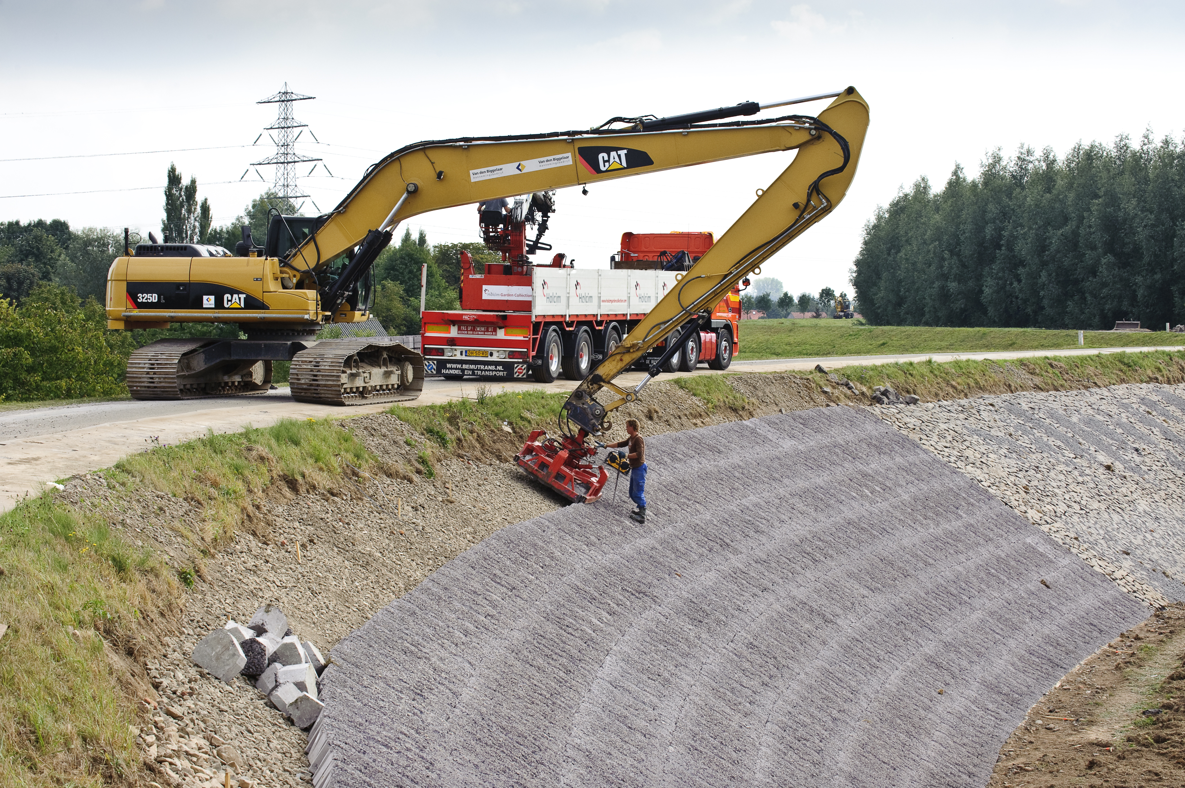
waterschap
18.000 km aan dijken en andere waterkeringen

Slide 9
waterschap
2 miljard kubieke meter (m³) rioolwater per jaar
Huishoudens
Regenwater

Slide 10
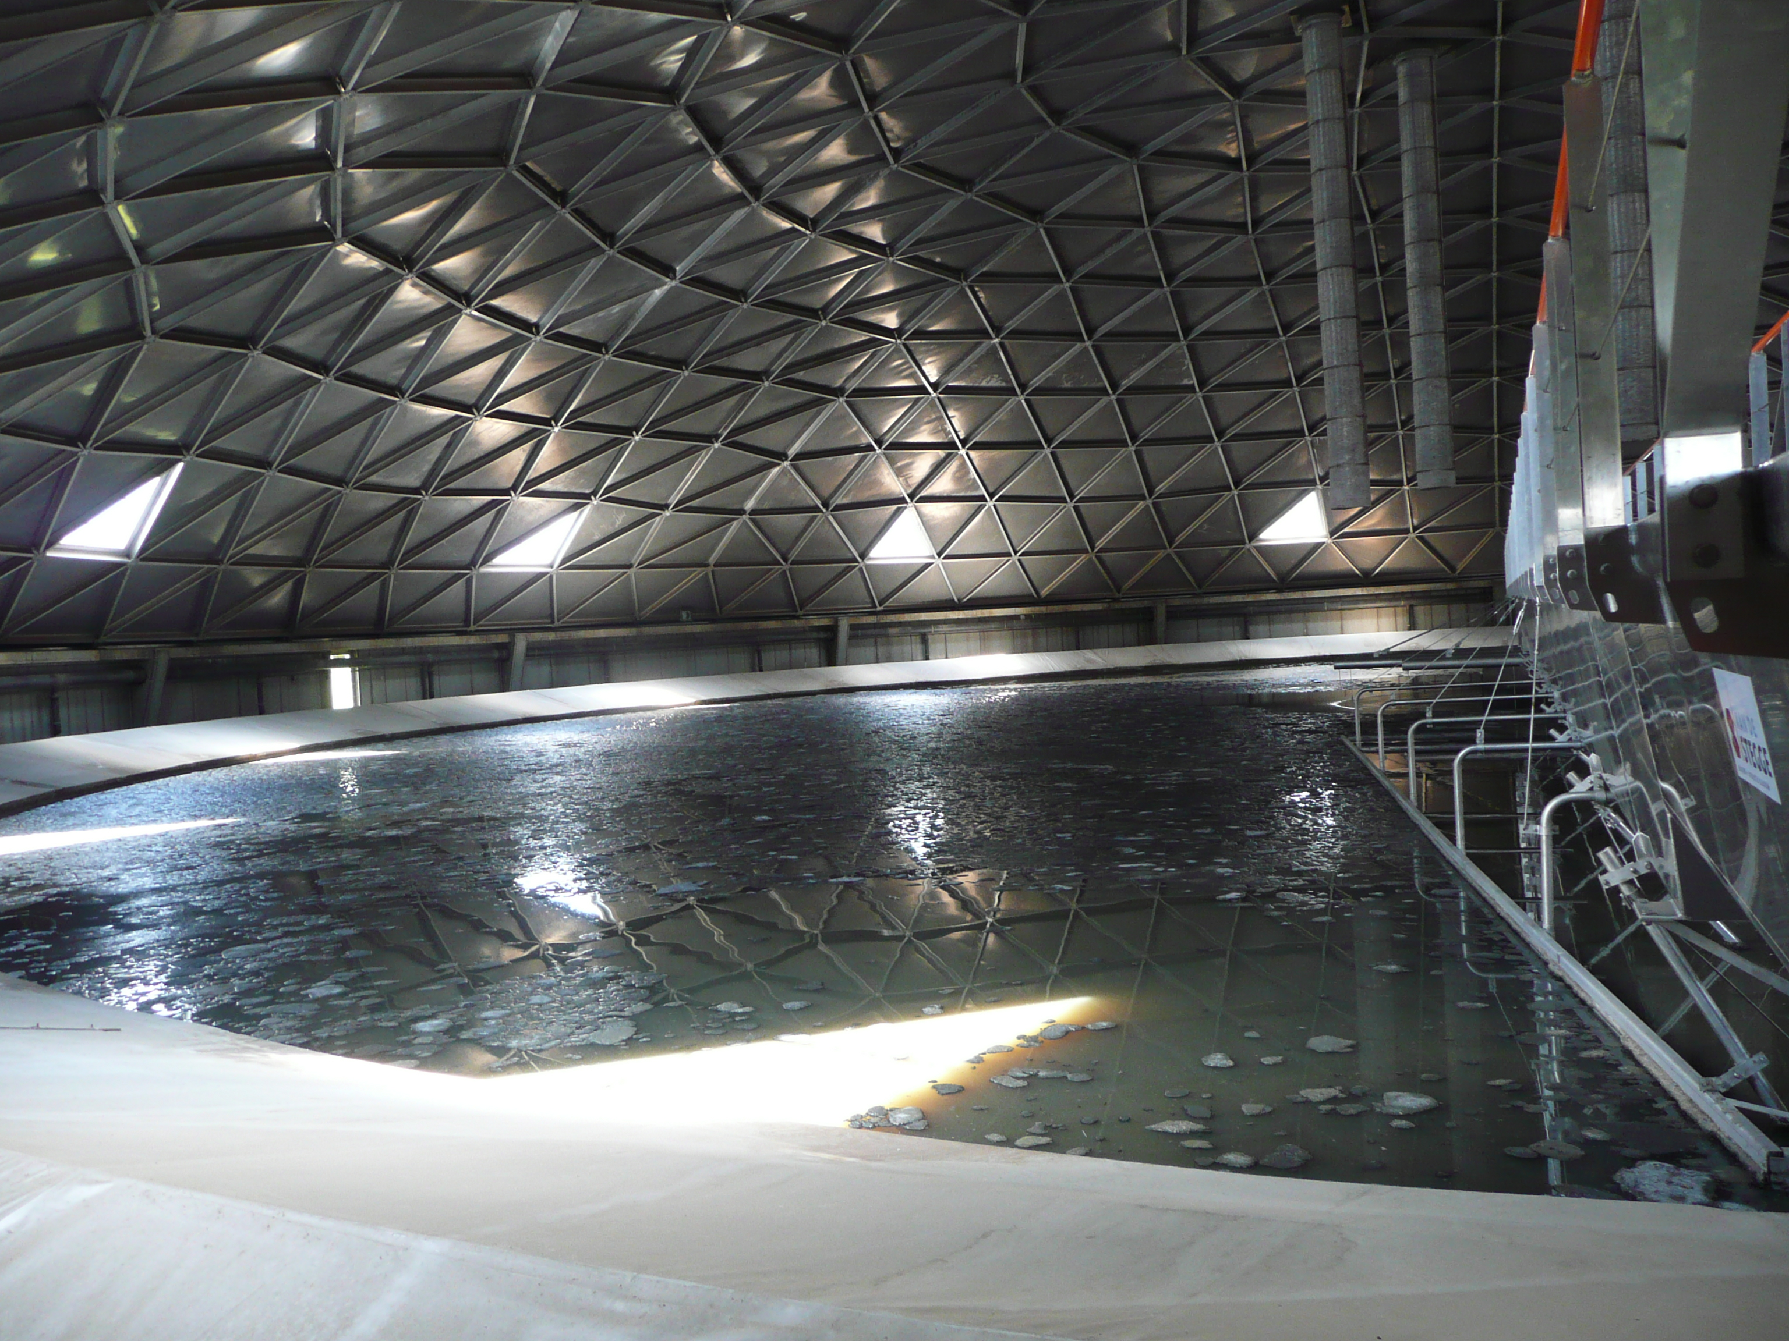
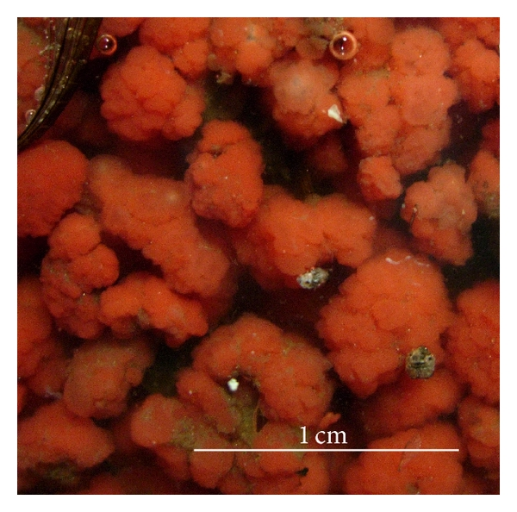
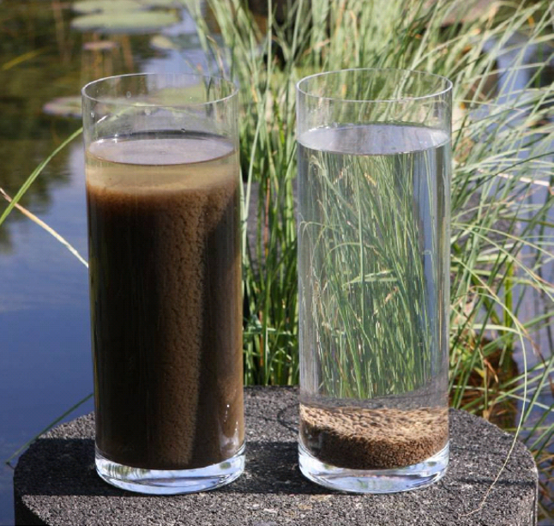
Riool Waterzuivering
Bacteriën
Innovatie

Slide 11
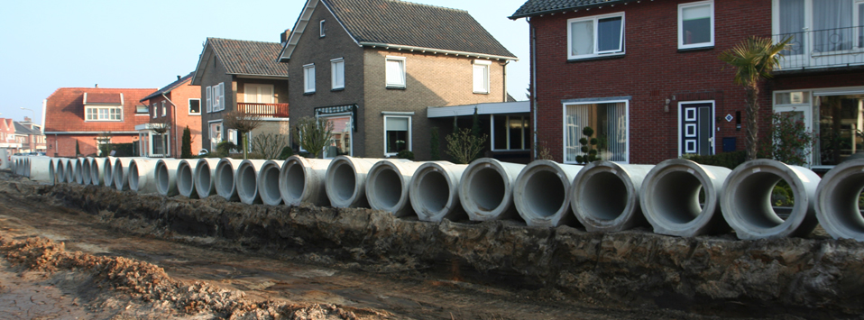
Water in de stad

Slide 12
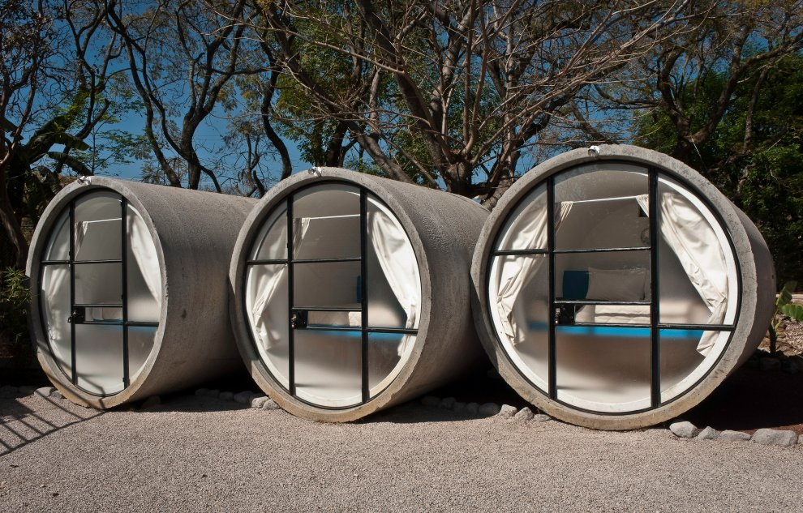
Water in de stad

Slide 13
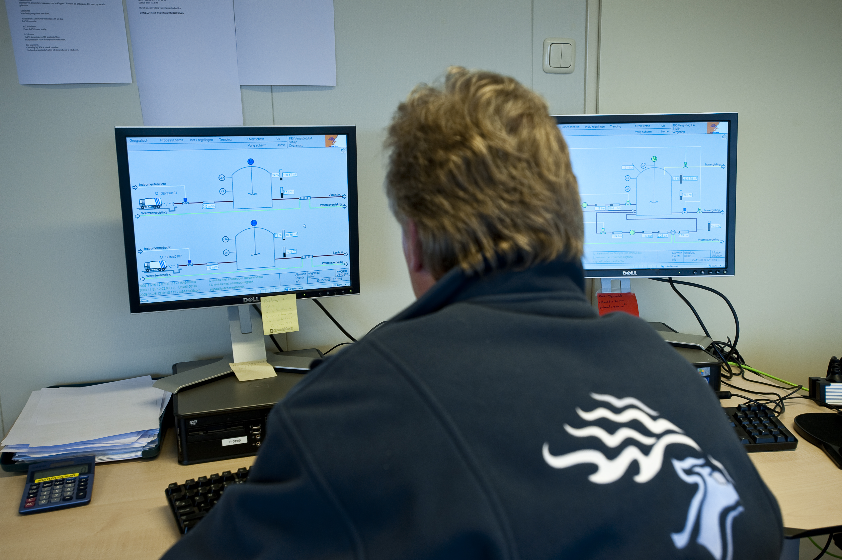
Op Afstand sturen
van de stuwen en pompen

Slide 14
onderhoud

Slide 15
Water in de stad

Slide 16
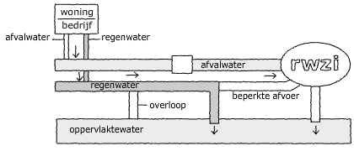
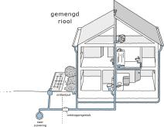
Water in de stad – Gemengd Rioolstelsel 67%
97.000 km riolering onder vrij verval
67% gemengd
29% gescheiden

Slide 17
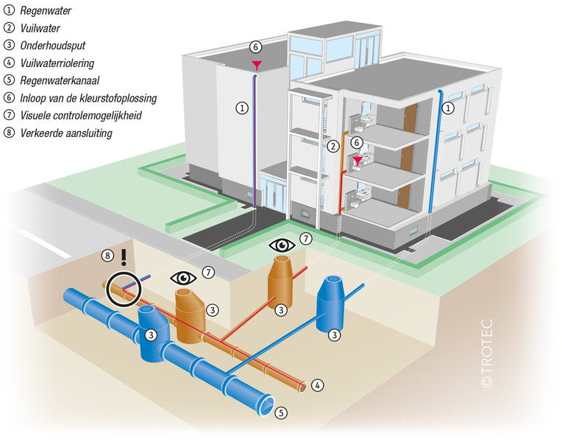
Water in de stad – Gescheiden rioolstelseL 29%

Slide 18
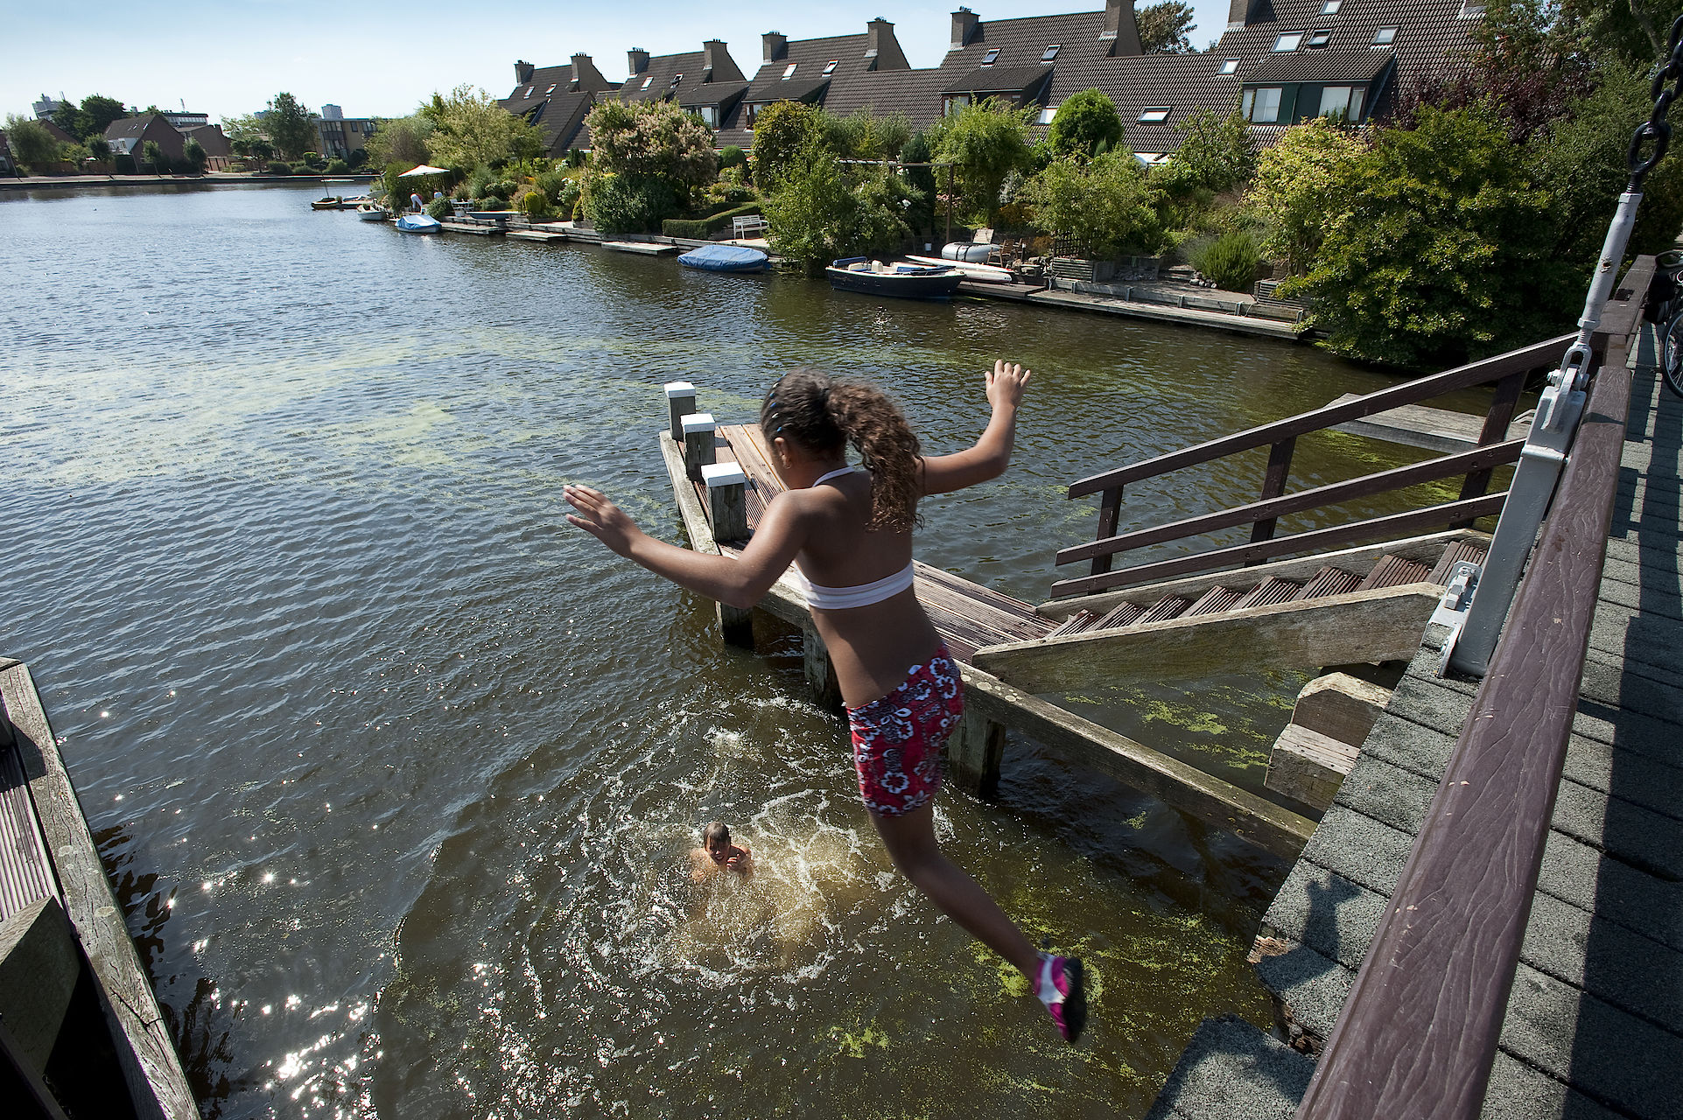
Van rioolwater naar zwemwater

Slide 19
Curriculum.nu
Aard van technologie
Aard van wetenschap
referentiekader
werkwijze
denkwijze
concept
vraagstuk
Praktisch handelen
mens en
natuur
gezondheid
duurzaamheid
Technische ontwikkelingen
rioolwaterzuivering
Onderzoeken
Stoffen en reacties
systemen
Leefomgeving en duurzaamheid
Relaties en verbanden
Winning, productie en bewerking

Slide 20
Curriculum.nu
Hoe zouden jullie dat willen doen?

Slide 21

21e eeuw vaardigheden

Slide 22

Van rioolwater naar zwemwater
Droppie Water

Slide 23
Klokhuis schooltv- waterzuiveren
https://schooltv.nl/video/waterzuivering-de-reis-van-het-water/
7-8 jarigen

Slide 24
Van rioolwater naar zwemwater
Ernst Onderwaterwereld
Zwemwater: https://youtu.be/rPq4N_SZOO8
Pesticiden: https://youtu.be/IzYmiKHFPuw
Kroos: https://youtu.be/mevd_NsTXu0

Slide 25
waterfanaten

Slide 26
waterfanaten
Van drol tot drinkwater spreekbeurt
https://www.waternet.nl/ons-water/leren-over-water/waternet-op-school/waterfanaten/spreekbeurt-of-werkstuk/spreekbeurt-1/
Proefjes
Waterpompen
Waterzuivering maken

Slide 27
Waterfanaten – proefje waterzuiveren
Water zuiveren - een proefje voor in de klas
Wat ga je doen?
Je gaat tijdens dit experiment onderzoeken hoe je water kunt zuiveren.
Hoe doe je het?
Zet het koffiefilter in de trechter en de trechter op het lege glas.
Schenk het vervuilde water door het filter in het glas. Wacht totdat alle vloeistof is doorgelopen. Hoe ziet de vloeistof eruit na het filtreren?
Voeg aan het gekleurde water in het glas een klein schepje Noritpoeder toe.
Zet de trechter met een nieuw filter in het andere lege glas.
Schenk het water door het nieuwe filter heen. Is het water nu schoon?

Slide 28
Waterfanaten proefje Waterzuiveren
Wat heb je nodig?
Spullen
Trechter
2 koffiefilters
Theelepel
2 glazen
Stoffen
Flesje water, vervuild met zand en inkt
Noritpoeder

Slide 29
Waterfanaten – uitleg waterzuiveren
Met het filter haal je het niet opgeloste vuil uit het water (dit heet filtreren). In het filter zitten heel kleine gaatjes. Die laten het water en de kleurstof wel door, maar het zand niet. Door Noritpoeder aan het water toe te voegen kun je ook de opgeloste kleurstof uit het water halen. Norit is ‘actieve kool’. Dit is zeer fijn verpoederd koolstof. Doordat het poeder uit zoveel deeltjes bestaat en de kleurstofmoleculen aan elk poederdeeltje kunnen hechten, kun je met een schepje Noritpoeder de kleurstof uit het water halen (dat heet absorptie).
Weetje
Norit wordt in het dagelijkse leven gebruikt tegen diarree. Met norit blijven de schadelijke stoffen in je darmen ook aan de Norit vastzitten.
Wat er bij dit experiment gebeurt heet absorptie, dat betekent dat een opgeloste stof uit de vloeistof aan het koolpoeder hecht.
‘Actieve kool’ zoals Norit ook wel wordt genoemd, wordt ook gebruikt bij het zuiveren van water. De schadelijke stoffen worden dan uit het water gehaald doordat ze aan de kool hechten. Tijdens dit experiment heb je in het klein een waterzuivering nagemaakt.

Slide 30
waterschap
Wat kan het waterschap voor u doen?

